Slide 1




MÓDULO 2
¿Por qué es importante enseñar pensamiento computacional?
Retos y oportunidades en la promoción del Pensamiento Computacional en la educación de adultos de baja cualificación
El proyecto COMPutational Seniors está cofinanciado por la Unión Europea. Los puntos de vista y opiniones expresados en este documento comprometen únicamente al autor o autores y no reflejan necesariamente los de la Unión Europea ni los del Servicio Español para la Internacionalización de la Educación (SEPIE). Ni la Unión Europea ni la Agencia Nacional SEPIE pueden ser consideradas responsables de las mismas.

Slide 2


BIENVENIDO AL MÓDULO 2
En este módulo, analizaremos por qué la enseñanza del Pensamiento Computacional no solo es relevante, sino también esencial al trabajar con adultos, especialmente aquellos con una baja cualificación.
El Pensamiento Computacional puede desempeñar un papel crucial en la mejora de las oportunidades de aprendizaje continuo, el aumento de la autoestima y la promoción de la inclusión en una sociedad cada vez más digitalizada.
Además, abordaremos los retos que enfrentan los formadores de adultos en este contexto, así como el potencial que ofrece el Pensamiento Computacional cuando se aplica mediante estrategias accesibles y atractivas.
Utiliza este módulo para reflexionar sobre cómo enseñamos y cómo podemos hacer que el aprendizaje sea más significativo, relevante
y motivador para los adultos en un mundo que cambia rápidamente.

Slide 3
ESTRUCTURA DEL MÓDULO
Unidad 3. Retos y oportunidades en la promoción del PC en la educación de adultos: adopción de estrategias de compromiso
Unidad 1. Comprendiendo el contexto: los retos del aprendizaje de adultos en Europa
Datos sobre el mercado laboral y la educación en la UE
Brechas en el acceso a las oportunidades de mejora de las cualificaciones
Tendencias en los ámbitos del aprendizaje de adultos
Barreras a las que se enfrentan los estudiantes adultos
Importancia del compromiso y la inclusión
Estrategias prácticas para promover eficazmente el PC
Unidad 4. El impacto y el potencial del PC en los adultos poco cualificados
Unidad 2. Comprendiendo el significado del PC en el siglo XXI
Mejora de la empleabilidad a través de competencias relacionadas con el PC, como la resolución de problemas y el pensamiento crítico
Fomento de la inclusión digital y la alfabetización en IA a través del PC
Aplicación de los principios del PC en la vida cotidiana para la capacitación personal y profesional
Importancia del PC en una sociedad digital e impulsada por la IA
Aplicaciones del PC en la educación y en diversas industrias
El PC y el desarrollo cognitivo: Taxonomía de Bloom y niveles de pensamiento
Unidad 5. Casos prácticos y actividades
Ejemplos reales de PC
Ejercicios interactivos para explorar y aplicar lo aprendido en esta unidad

Slide 4
Describir la importancia del Pensamiento Computacional en el siglo XXI.
Determinar los retos a los que se enfrentan los adultos poco cualificados a la hora de acceder y aplicar el PC en situaciones reales.
Al finalizar el curso, serás capaz de…
Resultados de aprendizaje
Distinguir las oportunidades de integración del PC en la educación de adultos para mejorar la empleabilidad.
Reconocer las estrategias promoviendo el PC en contextos de educación de adultos.
Demostrar el impacto y el potencial del PC en adultos poco cualificados.
Notes:
Describe the meaning of computational thinking (CT) and its relevance to the personal and professional growth of low-qualified adults in the 21st century.
Determine the challenges faced by low-qualified adults in accessing and applying computational thinking in real-world scenarios.
Identify opportunities and strategies to integrate computational thinking into adult education programs to enhance employability and lifelong learning.
Acknowledge the role of partnerships and community-based initiatives in promoting computational thinking education among underprivileged groups.
Demonstrate the application of computational thinking principles, such as problem-solving and decision-making, in addressing everyday challenges faced by adult learners.

Slide 5

FINALIDAD y OBJETIVOS DEL MÓDULO
FINALIDAD: Proporcionar conocimientos sobre la importancia de la integración del Pensamiento Computacional en el proceso de educación de adultos evaluando los retos y las oportunidades, así como su posible impacto y potencial.
OBJETIVOS:
Justificar el significado del Pensamiento Computacional en el siglo XXI.
Presentar los retos y oportunidades de la promoción del Pensamiento Computacional, haciendo hincapié en estrategias para la participación de los alumnos.
Divulgar el impacto y el potencial del Pensamiento Computacional en los adultos de baja cualificación.
Notes:
Lockwood, J., & Mooney, A. (2017). Computational thinking in education: Where does it fit? A systematic literary review. arXiv preprint arXiv:1703.07659.
Ortiz, J. S., Moreira, C., Menezes, K., Ferrari, B., Silva Junior, D., & Pereira, R. (2023). Computational Thinking and Mental Models: Promoting Digital Culture in the Youth and Adult Education. Interacting with Computers, 35(2), 91-104.

Slide 6

UNIDAD 1
Comprendiendo el contexto: los retos del aprendizaje de adultos en Europa
‹#›

Slide 7
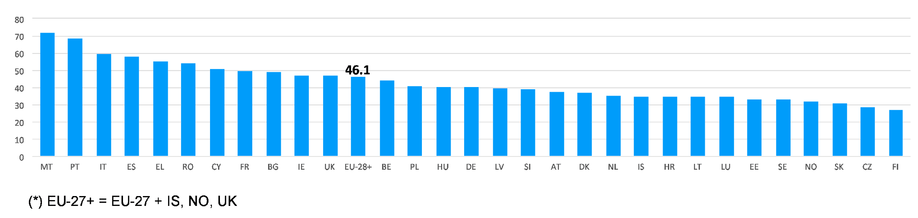
El 46% de los adultos podría mejorar sus cualificaciones. ¿Estamos preparados para afrontar el reto?
Según el Cedefop 2020, 128 millones de adultos del Reino Unido, Islandia, Noruega y los Estados miembros de la UE-27 tienen capacidad para reciclarse y mejorar sus cualificaciones, lo que supone casi la mitad (46,1%) de la población adulta de todos estos países.
Adultos poco cualificados en la UE-27, Islandia, Noruega y el Reino Unido, 2020
Cálculo del Cedefop sobre la EPA 2016, CSIS 2015, PIAAC de la OCDE 2012, 2015.
Fuente: Cedefop 2020
Esto pone de manifiesto la magnitud del número de adultos que podrían beneficiarse de las competencias digitales y de métodos estructurados de resolución de problemas como el PC.
Notes:
https://www.cedefop.europa.eu/en/blog-articles/challenges-and-opportunities-low-skilled-adults-changing-labour-markets

Slide 8
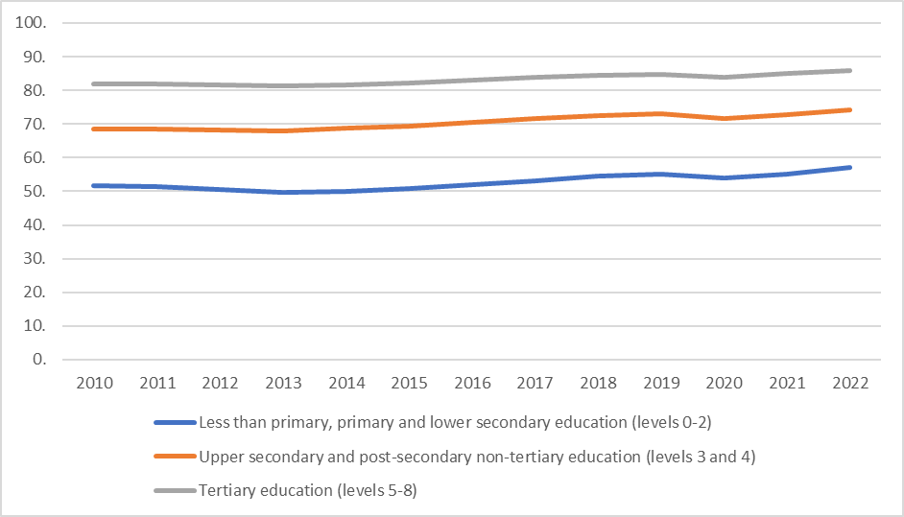
¿Es la educación la clave para el empleo?
Los adultos poco cualificados corren riesgo de desempleo y, sin embargo, son los que menos se benefician de las oportunidades de mejora de sus cualificaciones.
Los datos del mercado laboral revelan una brecha clara: los adultos con baja cualificación muestran sistemáticamente tasas de empleo mucho más bajas que los que tienen niveles de educación más altos.
Esto hace que sea esencial desarrollar estrategias de formación que lleguen a quienes corren más riesgo de quedarse atrás.
Tasa de empleo por nivel de estudios
Educación inferior a la primaria, primaria y secundaria inferior (niveles 0-2)
Enseñanza secundaria superior y postsecundaria no terciaria (niveles 3 y 4)
Educación terciaria (niveles 5-8)
Fuente: Labour Force Survey
Notes:
https://www.cedefop.europa.eu/en/blog-articles/challenges-and-opportunities-low-skilled-adults-changing-labour-markets

Slide 9
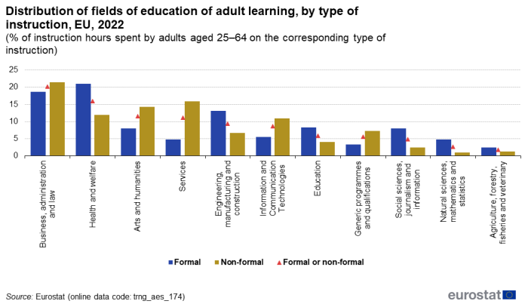
Casi la mitad de los adultos de la UE están aprendiendo, pero... ¿En qué campos?
La proporción de adultos entre 25 a 64 años de la UE que participaron en actividades de educación o formación durante el año 2022 fue del 46,6%.
Los principales campos son:
Negocios, administración y derecho
Salud y bienestar social
Artes y humanidades
Servicios
Ingeniería, fabricación y construcción
TIC
Programas genéricos y cualificación
Distribución de los ámbitos de la educación de adultos, por tipo de enseñanza, UE, 2022
(% de horas de instrucción dedicadas por adultos de 25 a 64 años al tipo de instrucción correspondiente)
Salud y bienestar social
Ingeniería,
fabricación y construcción
Tecnologías de la información y la comunicación
Ciencias sociales, periodismo e
información
Artes y humanidades
Ciencias naturales, matemáticas y estadística
Negocios, administración y derecho
Servicios
Educación
Agricultura, silvicultura, pesca y veterinaria
Programas genéricos y cualificaciones
Formal
No formal
Formal o no formal
Fuente: Eurostat
Notes:
https://ec.europa.eu/eurostat/statistics-explained/index.php?title=Adult_learning_statistics_-_characteristics_of_education_and_training

Slide 10
UNIDAD 2
Comprendiendo el significado del Pensamiento Computacional en el siglo XXI
‹#›

Slide 11

Esta unidad «Comprender el significado del pensamiento computacional en el siglo XXI» presenta la importancia del pensamiento computacional en la educación de adultos, haciendo hincapié en su relevancia en la sociedad digital actual o, lo que actualmente se denomina, la sociedad impulsada por la IA.
Comienza estableciendo la importancia del PC, destacando su papel en el fomento de la resolución de problemas, la adaptabilidad y las habilidades analíticas esenciales para navegar por los avances tecnológicos.
Aunque a menudo se asocia con el sector de las TIC, el PC se aplica ampliamente en diversas industrias. Esta unidad presenta sus aplicaciones prácticas en campos como los negocios y las finanzas, la agricultura, la gestión de la cadena de suministro y otros, demostrando cómo el PC ayuda a resolver retos del mundo real.
Además, el desarrollo del conocimiento del PC se enmarca dentro de la Taxonomía de Bloom, centrándose en competencias cognitivas como recordar, comprender, aplicar, analizar, evaluar y crear. Estas competencias permiten a los estudiantes adultos evaluar críticamente la información, desarrollar soluciones innovadoras e integrar eficazmente los métodos del PC en la vida profesional y cotidiana.
‹#›

Slide 12


El PC en la educación: ampliando el alcance
¿Qué es el pensamiento computacional y por qué ha cobrado tanta importancia en la educación moderna? Exploremos cómo se utiliza el Pensamiento Computacional en las escuelas y por qué ha llegado el momento de introducirlo también en el aprendizaje de adultos.
El PC se ha convertido en una parte esencial de la educación K-12 por su utilidad. Introduce a los alumnos en un enfoque estructurado de la resolución de problemas que incluye conceptos básicos de programación, pensamiento lógico y razonamiento matemático.
El PC también ayuda a los alumnos a entender cómo descomponer sistemas complejos en partes más pequeñas, incluso abstractas, como los componentes de un robot, fomentando la creatividad y el pensamiento analítico.
Generado con Firefly
El PC se ha convertido en un elemento habitual en la robótica educativa y el aprendizaje STEAM. Estos campos se basan a menudo en los principios del PC para ayudar a los alumnos a experimentar, crear y resolver problemas del mundo real mediante actividades prácticas.
Sin embargo, mientras que el PC se aplica ampliamente en entornos escolares, su uso en la educación de adultos sigue siendo limitado. Esto es especialmente cierto en el caso de los adultos poco cualificados, donde aún faltan estrategias prácticas y conocimientos sobre cómo integrar eficazmente el PC en sus itinerarios de aprendizaje.
Generado con Firefly

Slide 13
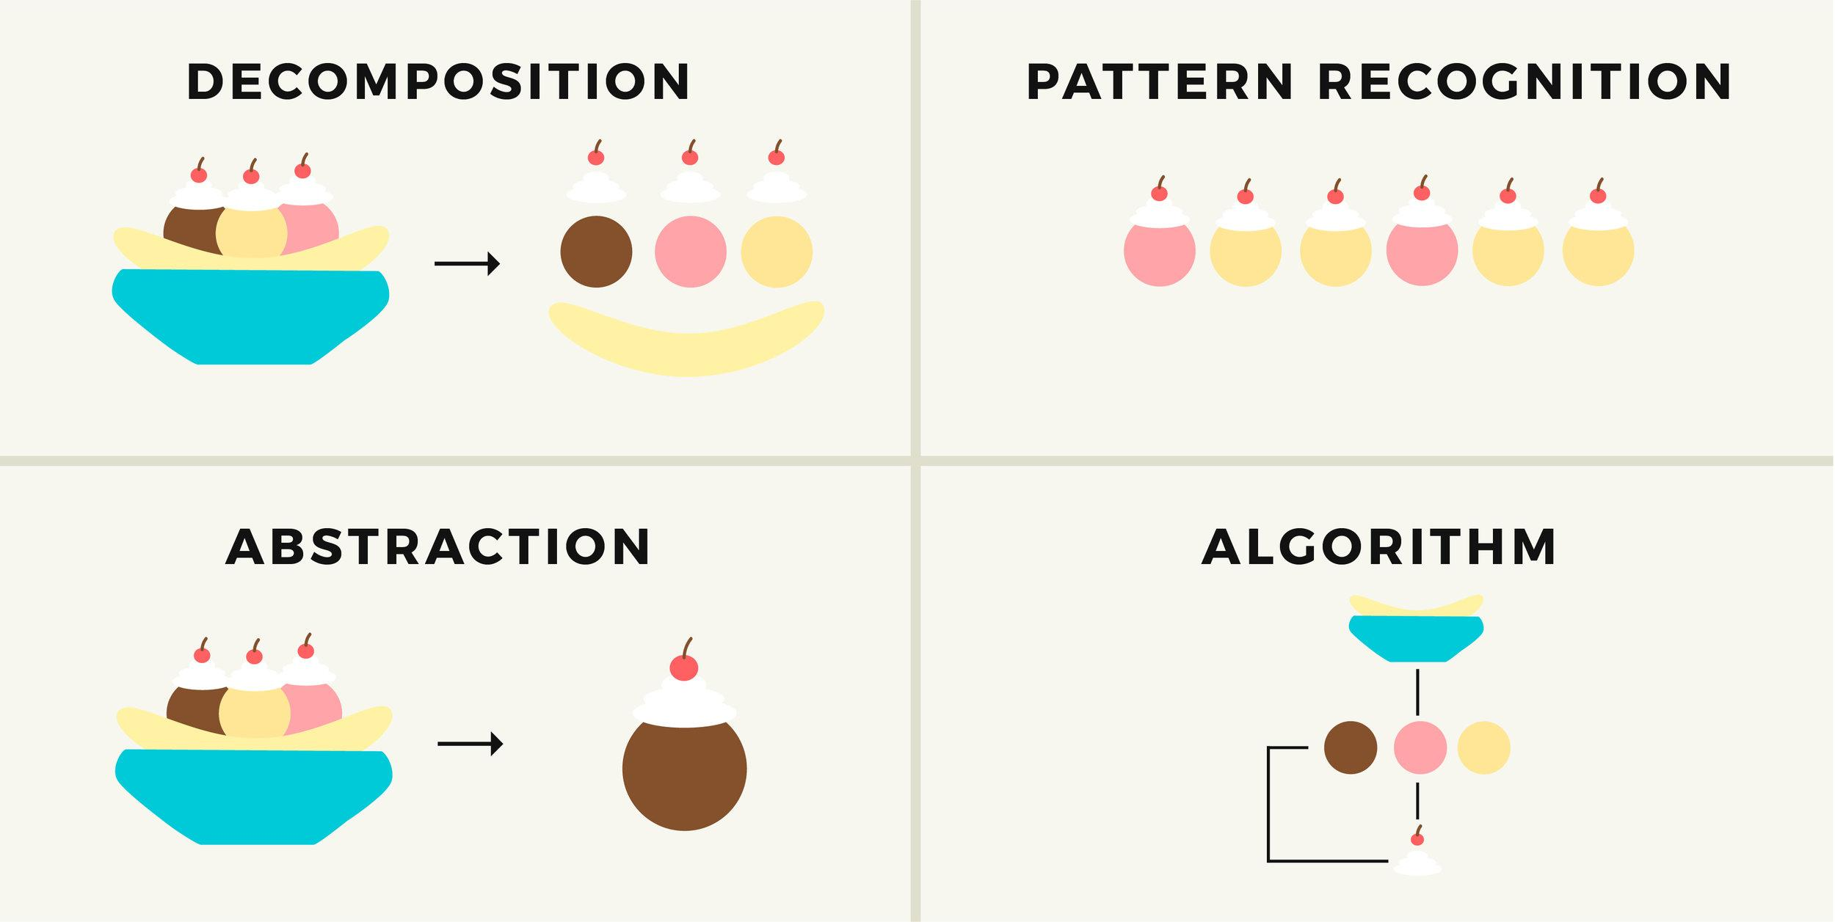
Por qué es importante el PC y cómo funciona
Importancia
Significado
Conceptos principales
El PC mejora la capacidad de adaptación, el pensamiento crítico y la toma de decisiones en diversas profesiones.
El PC es esencial para navegar por los avances tecnológicos y resolver problemas del mundo real en la educación y en la vida cotidiana y profesional.
El PC es importante para el desarrollo de la mano de obra, la alfabetización digital y el aprendizaje permanente en el siglo XXI.
El PC es un marco cognitivo para la resolución de problemas o la toma de decisiones que utiliza componentes como la descomposición, la abstracción, el reconocimiento de patrones y los algoritmos.
El proceso de resolución de problemas o toma de decisiones puede representarse como pasos computacionales y algoritmos.
El PC es como un paradigma de pensamiento híbrido que debe dar cabida a distintos modelos mentales que ayudan a comprender y utilizar la tecnología.
DESCOMPOSICIÓN
RECONOCIMENTO DE PATRONES
ASBATRACCIÓN
ALGORITMOS
«El PC representa una actitud y un conjunto de habilidades de aplicación universal que todo el mundo, no sólo los informáticos, estaría deseoso de aprender y utilizar» (Wing, 2006).

Slide 14

Pensamiento Computacional en diversos sectores
El PC ya está influyendo en muchos campos. Los siguientes ejemplos muestran cómo impulsa la innovación y la eficiencia en sectores que van desde la medicina a la exploración espacial.
Sector Médico
La utilización de algoritmos y análisis de datos permite a los profesionales de la medicina diagnosticar enfermedades con mayor precisión, interpretar imágenes médicas con eficacia y detectar patrones en los datos de los pacientes, lo que se traduce en mejores resultados de los tratamientos.
Gestión de la Cadena de Suministro
Los algoritmos procesan los datos para optimizar las rutas de envío, prever la oferta y la demanda y mejorar la gestión de inventarios para lograr la máxima eficacia.
Agricultura & Ganadería
Está relacionado con decisiones estratégicas sobre plantación, gestión de rebaños, rotación de cultivos, riego, control de plagas y enfermedades de las plantas y mucho más.
Una estrategia empresarial basada en datos utiliza el reconocimiento de patrones, la modelización y la evaluación de riesgos para determinar los enfoques más eficaces para alcanzar los objetivos. Estos métodos y modelos analíticos se basan en los principios del pensamiento computacional.
Industria de
Finanzas &
Negocios

Slide 15
Pensamiento Computacional en diversos sectores
Protección medioambiental
El PC ayuda a analizar datos ecológicos, vigilar las poblaciones de fauna salvaje y formular estrategias para conservar los hábitats naturales.
Industria Energética
El PC ayuda a mejorar la eficiencia de la distribución de energía. En el sector de la energía verde ayuda al diseño y desarrollo de sistemas de energía eólica, solar, gas natural y geotérmica.
Meteorología
El PC permite simular y predecir patrones meteorológicos utilizando algoritmos avanzados que procesan numerosos datos atmosféricos para generar previsiones precisas.
Exploración del Espacio
Las agencias espaciales, por ejemplo la NASA, utilizan el PC para planificar misiones, calcular trayectorias y analizar datos obtenidos de satélites y sondas.

Slide 16
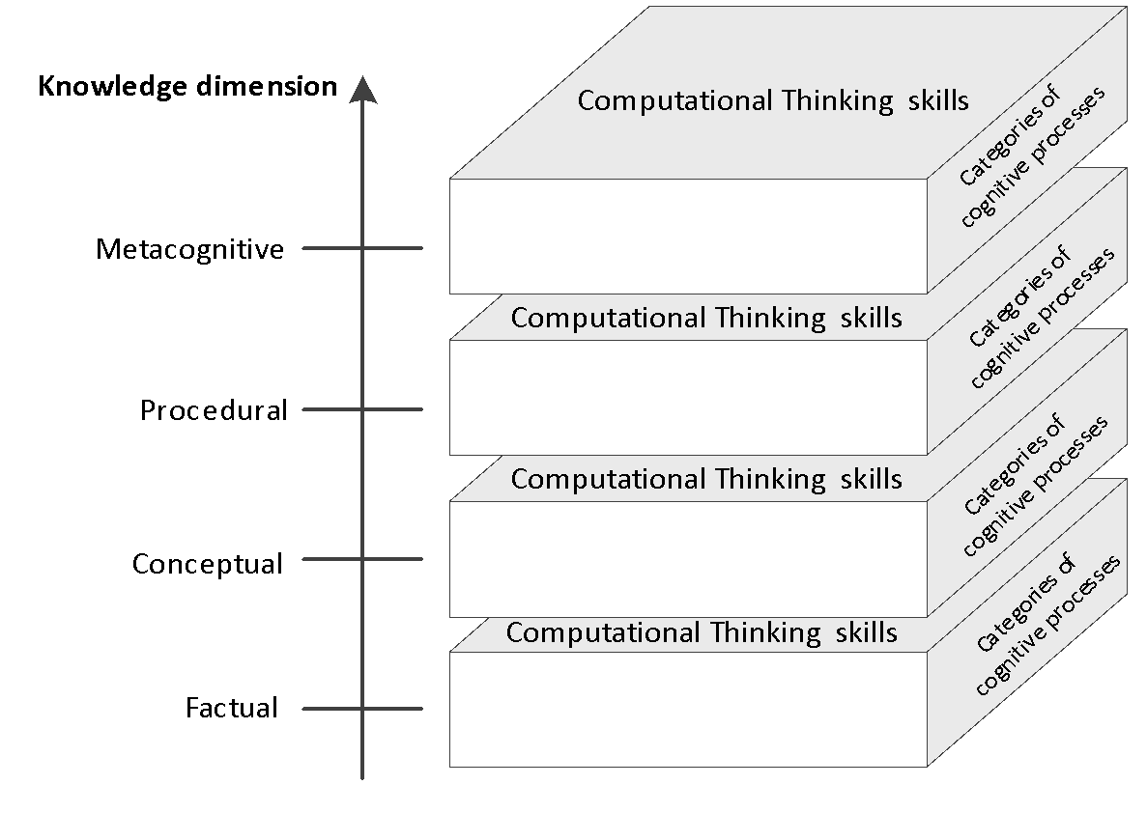
El marco de aprendizaje del PC
El modelo muestra la relación entre las habilidades de PC, las dimensiones del conocimiento y las categorías de procesos cognitivos.
Habilidades de pensamiento computacional
Dimensión del conocimiento
Categorías de procesos cognitivos
Metacognición
Categorías de procesos cognitivos
Habilidades de pensamiento computacional
Procesal
Categorías de procesos cognitivos
Habilidades de pensamiento computacional
Conceptual
Categorías de procesos cognitivos
Habilidades de pensamiento computacional
Factual

Slide 17

Niveles de pensamiento en el aprendizaje
El aprendizaje implica una serie de destrezas de pensamiento, desde el recuerdo básico hasta la creación compleja.
Este modelo muestra cómo estas habilidades se refuerzan mutuamente, ayudando a los alumnos a pasar de la comprensión de la información a su aplicación, análisis y creación.
Estos procesos cognitivos son importantes a la hora de diseñar experiencias de aprendizaje significativas y eficaces.
Habilidades de pensamiento de bajo orden Habilidades de pensamiento de orden superior | Categoría | Procesos cognitivos
 | Recordar– recuperar conocimientos relevantes de la memoria a largo plazo. | Reconocer Recordar
 | Comprensión– determinar el significado de los mensajes didácticos, incluida la comunicación oral, escrita y gráfica. | Interpretar, Ejemplificar Clasificar, Resumir Inferir, Comparar Explicar
 | Aplicar– llevar a cabo o utilizar un procedimiento en una situación determinada. | Executar Implementar
 | Analizar– descomponer el material en sus partes constituyentes y detectar cómo se relacionan entre sí y con una estructura o finalidad general. | Diferenciar Organiar Atribuir
 | Evaluar– emitir un juicio basado en criterios y normas. | Comprobación Criticar
 | Crear– unir elementos para formar un todo novedoso y coherente o elaborar un producto original. | Generar Planear Producir
El enfoque: cualquier objetivo de aprendizaje puede representarse en dos dimensiones Proceso cognitivo y Conocimiento.
Notes:
Revised Bloom’s taxonomy: the Cognitive processes’ dimension (adapted from Anderson, & Bloom, 2001).

Slide 18
UNIDAD 3
Retos y oportunidades en la promoción del Pensamiento Computacional en la educación de adultos: adopción de estrategias de compromiso
‹#›

Slide 19
Esta unidad, «Retos y oportunidades en la promoción del PC en la educación de adultos: adopción de estrategias de participación», proporciona información sobre los actores clave en el proceso educativo, incluidos los formadores, los alumnos y otras partes interesadas.
Exploraremos los desafíos multifacéticos asociados con la integración del PC en la educación de adultos, haciendo hincapié en la necesidad de una colaboración que busque resolver eficazmente las barreras y desarrollar soluciones sostenibles. Al fomentar la cooperación entre educadores, alumnos y partes interesadas, se puede optimizar la aplicación del PC para mejorar los resultados educativos.
Además, esta unidad presenta las estrategias de participación de los alumnos en el proceso educativo del PC. Siguiéndolas, los formadores de adultos pueden integrar el PC según las diversas necesidades de los alumnos adultos, garantizando la accesibilidad, la motivación y la participación significativa en el proceso de aprendizaje.
A pesar de que debe garantizarse un espacio democrático, también puede aplicarse el enfoque centrado en el profesor durante la formación.
‹#›

Slide 20

Desafíos en la promoción del PC para adultos
Los retos que plantea el fomento del PC en la educación de adultos surgen desde diferentes perspectivas:
Perspectiva centrada en el formador: Los formadores de adultos se enfrentan a menudo a la falta de directrices pedagógicas para integrar eficazmente el PC en su enseñanza. Pueden tener dificultades para acceder al material didáctico adecuado y carecer de los conocimientos necesarios para impartir formación basada en el PC.
Perspectiva centrada en el alumno: Muchos estudiantes adultos, sobre todo los menos cualificados, se encuentran con obstáculos como la falta de motivación, las barreras internas y los recursos limitados. Las experiencias educativas negativas del pasado también pueden contribuir a la reticencia o la ansiedad hacia el aprendizaje de nuevos conceptos. Los formadores deben comprender estos aspectos.
Perspectiva centrada en las partes interesadas: Para aplicar con éxito el PC en la educación de adultos, es esencial la participación de todas las partes interesadas, que contribuirán a garantizar un proceso educativo integrador, proporcionarán equipos o espacios y ayudarán a encontrar soluciones a problemas de la vida real.
Notes:
“Prediction” of the context based on personal experience will not ensure learners high engagement, but can result in a biased activity.
Hsu, T. C., Chang, S. C., & Hung, Y. T. (2018). How to learn and how to teach computational thinking: Suggestions based on a review of the literature. Computers & Education, 126, 296-310.

Slide 21
Oportunidades en la promoción de PC para adultos
A pesar de los retos, promover el PC en la educación de adultos abre oportunidades de transformación e inclusión.
La integración del PC en la educación de adultos ofrece importantes oportunidades a los adultos poco cualificados, mejorando sus perspectivas cognitivas, profesionales y socioeconómicas.
El PC contribuye a la inclusión social reduciendo la brecha digital. Los adultos con una educación formal limitada a menudo experimentan barreras para el aprendizaje permanente y la participación en la fuerza laboral, aunque la formación en PC les dota de habilidades esenciales para el siglo XXI.
Los principios del PC fomentan la autoeficacia, los hábitos de aprendizaje permanente y el compromiso activo en una sociedad cada vez más dependiente de la tecnología.
Notes:
“Prediction” of the context based on personal experience will not ensure learners high engagement, but can result in a biased activity.

Slide 22


Haciendo que el PC funcione en todos los contextos
Desafío
Explicación de los retos
Oportunidades
Pedagógicos
Modelos de aprendizaje que no se corresponden con las necesidades del alumno
Dificultades con la personalización del aprendizaje
Dificultades con la selección del contexto de enseñanza pertinente
Falta de recursos adaptados o de formadores con experiencia en la enseñanza del PC a adultos poco cualificados
Falta de conocimientos sobre cómo aplicar estrategias de enseñanza para adultos poco cualificados
Enfoques pedagógicos centrados en el alumno/centrados en el profesor; itinerarios de aprendizaje individualizados; andamiaje; inversión en programas de formación de educadores; uso de estrategias de enseñanza interactivas (gamificación, narración de historias, aprendizaje colaborativo y actividades prácticas).
Contenido y contexto del aprendizaje
En contextos dinámicos para ofrecer los contenidos de aprendizaje más novedosos
Adaptar los contenidos al contexto y las necesidades de cada alumno
Visualización y adaptación de los contenidos en función del contexto
Contenidos de aprendizaje pertinentes; personalización mejorada; simulaciones interactivas, representaciones gráficas y estudios de casos reales
Notes:
“Prediction” of the context based on personal experience will not ensure learners high engagement, but can result in a biased activity.

Slide 23
Haciendo que el PC funcione en todos los contextos
Desafío
Explicación de los retos
Oportunidades
Personal
El insuficiente reconocimiento de la importancia y relevancia práctica del tema.
La falta de motivación y compromiso del alumno
La falta de experiencia en dispositivos tecnológicos y de conocimientos sobre cómo recopilar, analizar e interpretar datos
La resistencia a nuevos enfoques de aprendizaje.
Integración de escenarios de resolución de problemas del mundo real y tareas relacionadas con el lugar de trabajo, tecnologías de aprendizaje adaptativo e instrucción gamificada; personalización, metodologías centradas en el alumno.
Cognitivo
El uso de abstracciones de alto nivel que dificultan la capacidad de comprensión de los alumnos con falta de PC
La necesidad de mantener el equilibrio entre los conocimientos teóricos y la práctica puede reducir el interés por una materia concreta
Dificultad para comprender conceptos abstractos como algoritmos o patrones.
Uso de abstracciones de bajo nivel; integración de conceptos de PC en escenarios del mundo real; aplicación de estrategias de aprendizaje experimental y metacognitivo; representación gráfica y de diagramas de flujo.
Notes:
“Prediction” of the context based on personal experience will not ensure learners high engagement, but can result in a biased activity.

Slide 24
Haciendo que el PC funcione en todos los contextos
Desafío
Explicación de los retos
Oportunidades
Tecnológico
La falta de herramientas adecuadas, que faciliten la adaptación y la generalización
La falta de apoyo técnico (el aprendizaje interactivo debe superar los obstáculos relacionados con problemas pedagógicos y cognitivos)
El acceso limitado o nulo a ordenadores, Internet o herramientas digitales.
Desarrollo de tecnologías educativas adaptativas; integración del aprendizaje móvil (m-learning), recursos fuera de línea y centros tecnológicos comunitarios.
Socio-Económico / Cultural
Modelos de aprendizaje en línea y semipresencial, curso asíncrono, módulos de microaprendizaje. Los centros de aprendizaje comunitarios pueden servir como espacios educativos accesibles.
Las responsabilidades contrapuestas (trabajo o asuntos familiares) pueden limitar el tiempo para el aprendizaje.
Recursos limitados (tiempo, dinero, logística, sobre todo si los alumnos viven en la periferia).
Notes:
“Prediction” of the context based on personal experience will not ensure learners high engagement, but can result in a biased activity.

Slide 25
Estrategias de promoción del PC: compromiso de los alumnos
Comprometer a los alumnos
El compromiso de los alumnos puede ser mayor cuando desempeñan el papel de mediador, líder o miembro de un equipo, pero todos deben participar en la práctica (alumnos, investigadores y profesores).
Los alumnos adultos también tienen muchas experiencias importantes que compartir, por lo que pueden ponerlas en común.
Los diferentes métodos de enseñanza deben ser atractivos: dispuestos en círculo, divididos en equipos u otras formas que favorezcan la comunicación directa, el contacto y la colaboración entre ellos. Las actividades deben presentarse de forma atractiva para despertar el interés de los alumnos.
Notes:
Román-González, M., Pérez-González, J. C., & Jiménez-Fernández, C. (2017). Which cognitive abilities underlie computational thinking? Criterion validity of the Computational Thinking Test. Computers in human behavior, 72, 678-691.
Wing, J. M. (2008). Computational thinking and thinking about computing. Philosophical Transactions of the Royal Society A: Mathematical, Physical and Engineering Sciences, 366(1881), 3717-3725.
1 stage. Important issues to identify are students’ expectations, needs, knowledge, contents they are studying in the regular class, technologies they know or have access to, and the ones they wouldlike to learn more about. Different techniques or strategies can be put into practice to raise this information in a positive, natural, and funny way (e.g., games and storytelling). The key point is to engage people in meaningful and positive experiences with technology usage, 1317Ortiz, J. S. B., Pereira, R. RBIE v.29– 2021 promoting well-being and a feeling that we are all learning together.
2 stage. Each activity must address relevant and useful issues students want to learn, and must explore possibilities with devices they may have access to, naturally exploring CT concepts and skills with them. New activities can be elaborated, or existing ones can be adapted, as long as they incorporate relevant aspects of students’ context and follow the principles for practices with YAE students (see Section 4.1). Activities must be as universal as possible to attend the diversity of students. Defining activities to be conducted, outcomes to be evaluated, and elaborating the necessary materials to their conduction are also part of this step.
3 stage. This step also encompasses socialization and evaluation, which mayoccur in different ways according to the goal of each initiative (e.g., students’ progress, what they have learned with the activity, their perception of technological devices usage, etc.).

Slide 26
Estrategias de promoción del PC: compromiso de los alumnos
Crear una sensación de necesidad
Cuando las actividades estén lo más cerca posible del contexto sociocultural de los alumnos, éstos percibirán que los conocimientos que están creando pueden aplicarse y relacionarse con sus necesidades, intereses, deseos, curiosidades, dificultades, etc.
Crear una sensación de utilidad
Cuando el contenido de la formación y las tareas prácticas implican cosas útiles para los alumnos, éstos pueden aplicarlas inmediatamente y ver los beneficios.
Unos contenidos de formación claros, bien estructurados, visualizados y coherentes les darán la sensación de que progresan y aprenden más.
Notes:
Román-González, M., Pérez-González, J. C., & Jiménez-Fernández, C. (2017). Which cognitive abilities underlie computational thinking? Criterion validity of the Computational Thinking Test. Computers in human behavior, 72, 678-691.
Wing, J. M. (2008). Computational thinking and thinking about computing. Philosophical Transactions of the Royal Society A: Mathematical, Physical and Engineering Sciences, 366(1881), 3717-3725.
1 stage. Important issues to identify are students’ expectations, needs, knowledge, contents they are studying in the regular class, technologies they know or have access to, and the ones they wouldlike to learn more about. Different techniques or strategies can be put into practice to raise this information in a positive, natural, and funny way (e.g., games and storytelling). The key point is to engage people in meaningful and positive experiences with technology usage, 1317Ortiz, J. S. B., Pereira, R. RBIE v.29– 2021 promoting well-being and a feeling that we are all learning together.
2 stage. Each activity must address relevant and useful issues students want to learn, and must explore possibilities with devices they may have access to, naturally exploring CT concepts and skills with them. New activities can be elaborated, or existing ones can be adapted, as long as they incorporate relevant aspects of students’ context and follow the principles for practices with YAE students (see Section 4.1). Activities must be as universal as possible to attend the diversity of students. Defining activities to be conducted, outcomes to be evaluated, and elaborating the necessary materials to their conduction are also part of this step.
3 stage. This step also encompasses socialization and evaluation, which mayoccur in different ways according to the goal of each initiative (e.g., students’ progress, what they have learned with the activity, their perception of technological devices usage, etc.).

Slide 27
Estrategias de promoción del PC: compromiso de los alumnos
Personalizar
El contenido de la formación debe aplicarse a todos los grupos de alumnos, especialmente en lo relativo a las limitaciones o dificultades de movimiento y visión.
Para las personas con discapacidad (como sordera o ceguera) puede ser necesario algún recurso especializado.
Los alumnos pueden estudiar a ritmos diferentes. En lugar de acelerar a los alumnos que no han terminado sus actividades, es mejor ofrecer actividades adicionales a los que ya han terminado, pedirles que ayuden a otros alumnos o que muestren lo que han hecho y aprendido.
Notes:
Román-González, M., Pérez-González, J. C., & Jiménez-Fernández, C. (2017). Which cognitive abilities underlie computational thinking? Criterion validity of the Computational Thinking Test. Computers in human behavior, 72, 678-691.
Wing, J. M. (2008). Computational thinking and thinking about computing. Philosophical Transactions of the Royal Society A: Mathematical, Physical and Engineering Sciences, 366(1881), 3717-3725.
1 stage. Important issues to identify are students’ expectations, needs, knowledge, contents they are studying in the regular class, technologies they know or have access to, and the ones they wouldlike to learn more about. Different techniques or strategies can be put into practice to raise this information in a positive, natural, and funny way (e.g., games and storytelling). The key point is to engage people in meaningful and positive experiences with technology usage, 1317Ortiz, J. S. B., Pereira, R. RBIE v.29– 2021 promoting well-being and a feeling that we are all learning together.
2 stage. Each activity must address relevant and useful issues students want to learn, and must explore possibilities with devices they may have access to, naturally exploring CT concepts and skills with them. New activities can be elaborated, or existing ones can be adapted, as long as they incorporate relevant aspects of students’ context and follow the principles for practices with YAE students (see Section 4.1). Activities must be as universal as possible to attend the diversity of students. Defining activities to be conducted, outcomes to be evaluated, and elaborating the necessary materials to their conduction are also part of this step.
3 stage. This step also encompasses socialization and evaluation, which mayoccur in different ways according to the goal of each initiative (e.g., students’ progress, what they have learned with the activity, their perception of technological devices usage, etc.).

Slide 28
Estrategias de promoción del PC: compromiso de los alumnos
Aplicar un enfoque transdisciplinario
Las actividades deben implicar una combinación de diferentes contenidos, priorizando el trabajo en situaciones problemáticas temáticas en lugar de contenidos específicos.
Crear una experiencia positiva
Cuando la experiencia es alegre, positiva y atractiva para los adultos que aplican el PC en las prácticas, esto repercutirá positivamente en la creación de cultura digital.
El proceso crea modelos mentales que ayudan a los alumnos a familiarizarse con los dispositivos tecnológicos, reduciendo el rechazo y el miedo a explorar nuevas tecnologías.
Notes:
Román-González, M., Pérez-González, J. C., & Jiménez-Fernández, C. (2017). Which cognitive abilities underlie computational thinking? Criterion validity of the Computational Thinking Test. Computers in human behavior, 72, 678-691.
Wing, J. M. (2008). Computational thinking and thinking about computing. Philosophical Transactions of the Royal Society A: Mathematical, Physical and Engineering Sciences, 366(1881), 3717-3725.
1 stage. Important issues to identify are students’ expectations, needs, knowledge, contents they are studying in the regular class, technologies they know or have access to, and the ones they wouldlike to learn more about. Different techniques or strategies can be put into practice to raise this information in a positive, natural, and funny way (e.g., games and storytelling). The key point is to engage people in meaningful and positive experiences with technology usage, 1317Ortiz, J. S. B., Pereira, R. RBIE v.29– 2021 promoting well-being and a feeling that we are all learning together.
2 stage. Each activity must address relevant and useful issues students want to learn, and must explore possibilities with devices they may have access to, naturally exploring CT concepts and skills with them. New activities can be elaborated, or existing ones can be adapted, as long as they incorporate relevant aspects of students’ context and follow the principles for practices with YAE students (see Section 4.1). Activities must be as universal as possible to attend the diversity of students. Defining activities to be conducted, outcomes to be evaluated, and elaborating the necessary materials to their conduction are also part of this step.
3 stage. This step also encompasses socialization and evaluation, which mayoccur in different ways according to the goal of each initiative (e.g., students’ progress, what they have learned with the activity, their perception of technological devices usage, etc.).

Slide 29
Estrategias de promoción del PC: compromiso de los alumnos
Disponibilidad e interactividad de los REA
La parte de la cultura digital para garantizar la disponibilidad de los REA, cuando los adultos pueden estudiar un tiempo inapropiado utilizando modelos de aprendizaje semipresencial, cursos asíncronos y módulos de micro-aprendizaje
No debería ser un impedimento para participar si el alumno se pierde alguna actividad/formación. Incluso cuando las actividades están vinculadas a las anteriores, un nuevo alumno debería tener la oportunidad de continuar sus estudios.
La integración de herramientas interactivas puede ayudar a ver el progreso.
Pero, al mismo tiempo, debe haber oportunidades para estudiar sin conexión.
Notes:
Román-González, M., Pérez-González, J. C., & Jiménez-Fernández, C. (2017). Which cognitive abilities underlie computational thinking? Criterion validity of the Computational Thinking Test. Computers in human behavior, 72, 678-691.
Wing, J. M. (2008). Computational thinking and thinking about computing. Philosophical Transactions of the Royal Society A: Mathematical, Physical and Engineering Sciences, 366(1881), 3717-3725.
1 stage. Important issues to identify are students’ expectations, needs, knowledge, contents they are studying in the regular class, technologies they know or have access to, and the ones they wouldlike to learn more about. Different techniques or strategies can be put into practice to raise this information in a positive, natural, and funny way (e.g., games and storytelling). The key point is to engage people in meaningful and positive experiences with technology usage, 1317Ortiz, J. S. B., Pereira, R. RBIE v.29– 2021 promoting well-being and a feeling that we are all learning together.
2 stage. Each activity must address relevant and useful issues students want to learn, and must explore possibilities with devices they may have access to, naturally exploring CT concepts and skills with them. New activities can be elaborated, or existing ones can be adapted, as long as they incorporate relevant aspects of students’ context and follow the principles for practices with YAE students (see Section 4.1). Activities must be as universal as possible to attend the diversity of students. Defining activities to be conducted, outcomes to be evaluated, and elaborating the necessary materials to their conduction are also part of this step.
3 stage. This step also encompasses socialization and evaluation, which mayoccur in different ways according to the goal of each initiative (e.g., students’ progress, what they have learned with the activity, their perception of technological devices usage, etc.).

Slide 30
El Modelo de Conciencia Social
La idea principal del Modelo de Conciencia Social es que antes de desarrollar cualquier solución, es esencial comprender el problema, implicando tanto a los usuarios como a las partes interesadas; el examen del problema desde múltiples perspectivas garantiza una comprensión más completa de su contexto.
El modelo se centra en comprender el problema antes que nada;
La comprensión va más allá de los aspectos técnicos del problema y abarca aspectos informales, como la cultura y los valores, y formales, como los procedimientos y las normas del problema y el contexto de uso;
Este estudio se lleva a cabo con la participación de los usuarios y las partes interesadas que se ven o se verán afectados por el problema o su solución.
MODELO DE CONCIENCIA SOCIAL
1. SABER
2. CREAR
2. IMPLEMENTAR
Conocer a los alumnos y comprender qué es importante para ellos, qué tecnologías utilizan
Ejecutar actividades siguiendo el conjunto de principios
Crear habilidades relacionadas con los intereses de los adultos
Notes:
(Baranauskas, 2014, Ortiz & Pereira, 2021)

Slide 31
El Modelo de Conciencia Social
Aplicación del modelo de Conciencia Social a la educación de adultos.
Espacio democrático. Todos pueden expresar opiniones, curiosidades y necesidades, haciendo hincapié en los temas que son importantes para los participantes.
Prácticas de participación. Todos los miembros del grupo (alumnos) participan, por lo que el objeto de estudio debe representar las preferencias y el contexto de todos los participantes. La motivación, el compromiso, la capacitación y el enriquecimiento de la experiencia de aprendizaje son importantes.
Prioridades. En primer lugar, centrar en los alumnos los intereses, necesidades, curiosidades, dudas o problemas cotidianos que podrían abordarse con la tecnología disponible. A continuación, realizar actividades para resolver los problemas, evaluando las capacidades y experiencias que ya tienen los alumnos..
Espacio Democrático
Intereses
Necesidades, Curiosidades, Dudas
Alumno
Alumno
Alumno
Notes:
(Baranauskas, 2014, Ortiz & Pereira, 2021)

Slide 32


¿Estás siguiendo el contenido? Responde esta breve pregunta para reforzar lo que has aprendido.
¿Cuales son los principales desafíos de incorporar el Pensamiento Computacional en la educación de adultos?
A) Pedagógico, Personal, Cognitivo, Tecnológico
B) Socioeconómico/cultural
C) Contenido y contexto de aprendizaje
D) Todas las anteriores
‹#›
Notes:
Answers are:
1-a
2-b
3-c
4-a
5-b

Slide 33
UNIDAD 4
El impacto y el potencial del PC en los adultos poco cualificados
‹#›

Slide 34
En esta unidad abordamos la relevancia de conocer el Pensamiento Computacional.
La integración de las competencias en Pensamiento Computacional entre personas adultas de baja cualificación tiene el potencial de mejorar sus perspectivas de empleabilidad y facilitar el acceso a oportunidades de aprendizaje permanente. Entre las diez competencias clave identificadas para la fuerza laboral actual se encuentran la resolución de problemas, la creatividad y el pensamiento crítico, ámbitos en los que el Pensamiento Computacional se vincula estrechamente.
También se presenta la estrecha relación entre el pensamiento computacional y la IA.
‹#›

Slide 35
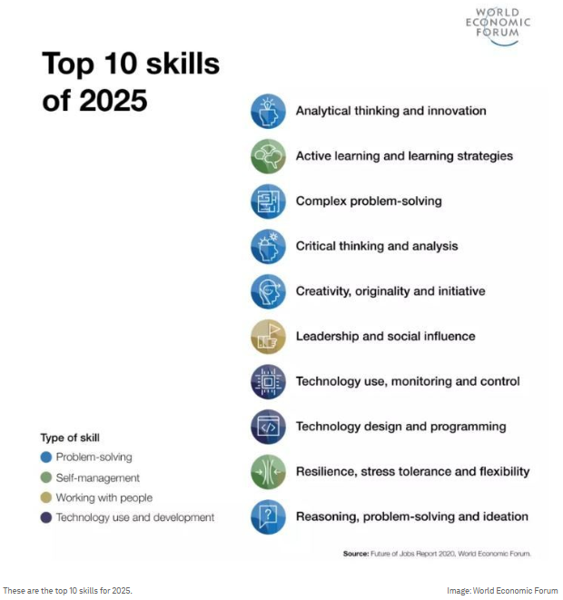
¿Cómo puede el PC apoyar a los adultos poco cualificados en el mercado laboral?
En 2021, el Foro Económico Mundial identificó las 10 competencias que se prevé serán esenciales en 2025:
Resolución de problemas
Creatividad
Pensamiento crítico
Estas competencias están relacionadas con la alfabetización digital y la competencia tecnológica. El PC puede mejorar varias de estas competencias clave.
Dentro del proceso educativo del PC, es crucial fomentar un entorno de aprendizaje inclusivo y democrático en el que todos los alumnos puedan participar en igualdad de condiciones. Este entorno puede mejorar la capacidad de los alumnos para trabajar con otras personas.
La autogestión es una competencia fundamental para los adultos, que les permite conciliar eficazmente el trabajo y el desarrollo profesional continuo.
Además, el desarrollo de competencias interpersonales puede ser especialmente beneficioso para los adultos poco cualificados, ya que mejora su empleabilidad en el mercado laboral.
Las 10 competencias más importantes de 2025
Pensamiento analítico e innovación
Aprendizaje activo y estrategias de aprendizaje
Resolución de problemas complejos
Pensamiento crítico y análisis
Creatividad, originalidad e iniciativa
Liderazgo e influencia social
Uso, supervisión y control de la tecnología
Tipo de competencia
Diseño y programación de tecnologías
Resolución de problemas
Resiliencia, tolerancia al estrés y flexibilidad
Autogestión
Trabajar con gente
Uso y desarrollo de la tecnología
Razonamiento, resolución de problemas e ideación
Fuente: Future of Jobs Report 2020. World Economic Forum
Notes:
https://www.weforum.org/stories/2020/10/top-10-work-skills-of-tomorrow-how-long-it-takes-to-learn-them/
Román-González, M., Pérez-González, J. C., & Jiménez-Fernández, C. (2017). Which cognitive abilities underlie computational thinking? Criterion validity of the Computational Thinking Test. Computers in human behavior, 72, 678-691.
Wing, J. M. (2008). Computational thinking and thinking about computing. Philosophical Transactions of the Royal Society A: Mathematical, Physical and Engineering Sciences, 366(1881), 3717-3725.
https://www.weforum.org/stories/2020/10/top-10-work-skills-of-tomorrow-how-long-it-takes-to-learn-them/
Experences which are obtained from using CT has potentional to foster dgital culture. Ortez
Román-González, M., Pérez-González, J. C., & Jiménez-Fernández, C. (2017). Which cognitive abilities underlie computational thinking? Criterion validity of the Computational Thinking Test. Computers in human behavior, 72, 678-691.
Wing, J. M. (2008). Computational thinking and thinking about computing. Philosophical Transactions of the Royal Society A: Mathematical, Physical and Engineering Sciences, 366(1881), 3717-3725.
1 stage. Important issues to identify are students’ expectations, needs, knowledge, contents they are studying in the regular class, technologies they know or have access to, and the ones they wouldlike to learn more about. Different techniques or strategies can be put into practice to raise this information in a positive, natural, and funny way (e.g., games and storytelling). The key point is to engage people in meaningful and positive experiences with technology usage, 1317Ortiz, J. S. B., Pereira, R. RBIE v.29– 2021 promoting well-being and a feeling that we are all learning together.
2 stage. Each activity must address relevant and useful issues students want to learn, and must explore possibilities with devices they may have access to, naturally exploring CT concepts and skills with them. New activities can be elaborated, or existing ones can be adapted, as long as they incorporate relevant aspects of students’ context and follow the principles for practices with YAE students (see Section 4.1). Activities must be as universal as possible to attend the diversity of students. Defining activities to be conducted, outcomes to be evaluated, and elaborating the necessary materials to their conduction are also part of this step.
3 stage. This step also encompasses socialization and evaluation, which mayoccur in different ways according to the goal of each initiative (e.g., students’ progress, what they have learned with the activity, their perception of technological devices usage, etc.).

Slide 36
Desbloqueando el potencial con Pensamiento Computacional
El PC puede tener un impacto significativo al reforzar las capacidades de resolución de problemas, razonamiento lógico y toma de decisiones entre los estudiantes adultos poco cualificados en contextos profesionales, educativos y cotidianos. La adquisición de estas competencias puede contribuir a mejorar la empleabilidad y a ampliar las oportunidades de aprendizaje permanente.
El PC desempeña un papel crucial en la promoción de la inclusión digital entre los adultos poco cualificados, dotándoles de habilidades esenciales para navegar por el panorama digital.
Las personas con una sólida comprensión de los principios del PC demuestran una mayor competencia en el uso de la tecnología y exhiben niveles más altos de alfabetización digital y de conocimiento de inteligencia artificial (IA).
Notes:
Román-González, M., Pérez-González, J. C., & Jiménez-Fernández, C. (2017). Which cognitive abilities underlie computational thinking? Criterion validity of the Computational Thinking Test. Computers in human behavior, 72, 678-691.
Wing, J. M. (2008). Computational thinking and thinking about computing. Philosophical Transactions of the Royal Society A: Mathematical, Physical and Engineering Sciences, 366(1881), 3717-3725.
Experences which are obtained from using CT has potentional to foster dgital culture. Ortez
Román-González, M., Pérez-González, J. C., & Jiménez-Fernández, C. (2017). Which cognitive abilities underlie computational thinking? Criterion validity of the Computational Thinking Test. Computers in human behavior, 72, 678-691.
Wing, J. M. (2008). Computational thinking and thinking about computing. Philosophical Transactions of the Royal Society A: Mathematical, Physical and Engineering Sciences, 366(1881), 3717-3725.
1 stage. Important issues to identify are students’ expectations, needs, knowledge, contents they are studying in the regular class, technologies they know or have access to, and the ones they wouldlike to learn more about. Different techniques or strategies can be put into practice to raise this information in a positive, natural, and funny way (e.g., games and storytelling). The key point is to engage people in meaningful and positive experiences with technology usage, 1317Ortiz, J. S. B., Pereira, R. RBIE v.29– 2021 promoting well-being and a feeling that we are all learning together.
2 stage. Each activity must address relevant and useful issues students want to learn, and must explore possibilities with devices they may have access to, naturally exploring CT concepts and skills with them. New activities can be elaborated, or existing ones can be adapted, as long as they incorporate relevant aspects of students’ context and follow the principles for practices with YAE students (see Section 4.1). Activities must be as universal as possible to attend the diversity of students. Defining activities to be conducted, outcomes to be evaluated, and elaborating the necessary materials to their conduction are also part of this step.
3 stage. This step also encompasses socialization and evaluation, which mayoccur in different ways according to the goal of each initiative (e.g., students’ progress, what they have learned with the activity, their perception of technological devices usage, etc.).

Slide 37
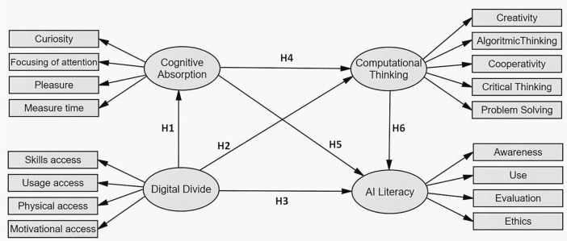
El PC en la era de la IA
Elementos del PC como la descomposición, la abstracción, el reconocimiento de patrones y los algoritmos están directamente relacionados con el pensamiento de la Inteligencia Artificial (IA).
Los adultos que comprenden los principios fundamentales del PC pueden adoptar más fácilmente las tecnologías y aplicar mejor los principios del pensamiento de la IA.
Movimiento
PC
Pensamiento de IA
Solapamiento
El pensamiento de la IA va más allá de los fundamentos del PC e incorpora procesos cognitivos y computacionales más avanzados como: Aprovechar las bases de conocimiento y el razonamiento basado en casos para la resolución de problemas; Capturar y razonar sobre el conocimiento de sentido común; Permitir el procesamiento de la semántica y la información contextual; Manejar eficazmente los datos no estructurados, entre otras tareas complejas.
Estas capacidades posicionan al pensamiento de IA como un marco más holístico y adaptable para abordar complejos retos del mundo real.
Creativity
Curiosity
Algorithmic Thinking
Focusing of attention
Cognitive
Absorption
CT
Cooperativity
Pleasure
Critical thinking
Measure time
Problem solving
Skills access
Awareness
Usage access
Digital Divide
AI Literacy
Use
Physical access
Evaluation
Motivational access
Ethics
Fuente: Celik, 2023
Notes:
Wing, J. M. (2006). Computational thinking. Communications of the ACM, 49(3), 33-35.
Zeng, D. (2013). From Computational Thinking to AI Thinking [A letter from the editor]. IEEE Intelligent Systems, 28(06), 2-4.

Slide 38
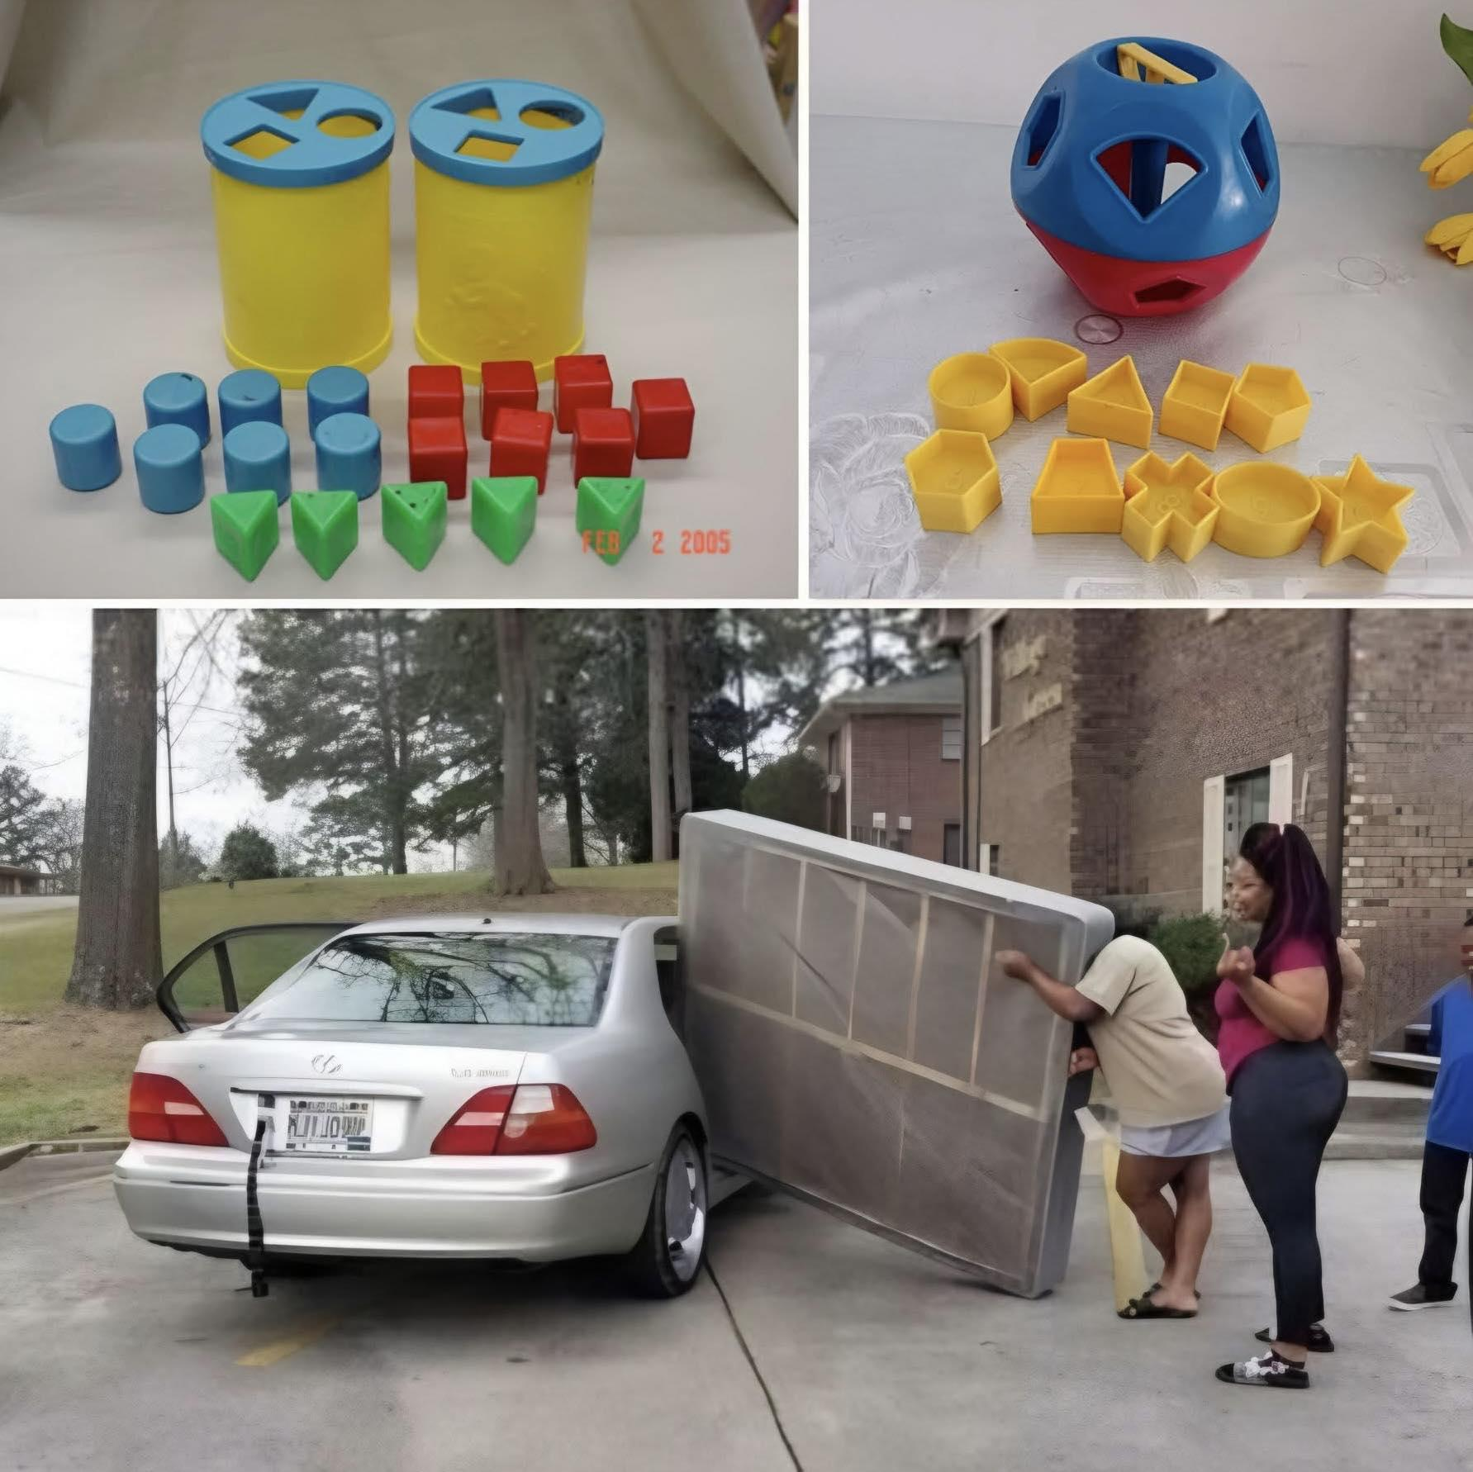

Aplicación del PC en situaciones cotidianas
  Gestión presupuestaria (descomposición): Desglosar los gastos en categorías, identificar los patrones de gasto y crear un algoritmo de ahorro.
  Proyectos domésticos (descomposición): Dividir los grandes proyectos domésticos, como mudanzas o reformas, en tareas manejables.
  Uso de YouTube (algoritmos): Dividir los proyectos domésticos grandes, como mudanzas o reformas, en tareas más pequeñas manejables.
Identifica dónde aplicas el PC en tu vida diaria:
descomposición
abstracción
reconocimiento de patrones
algoritmos
Presenta estos ejemplos a tus colegas.

Slide 39

Aplicación del PC en el trabajo
  Atención al cliente: El alumno puede aplicar el pensamiento lógico para desarrollar árboles de decisión que mejoren el servicio al cliente mediante la búsqueda de patrones.
  Gestión: Utilización de algoritmos para prever las necesidades de suministro y minimizar los residuos.
Aplicación del PC en la educación
Matemáticas: Para resolver cálculos porcentuales (por ejemplo, calcular descuentos) se puede utilizar la descomposición para separar el problema en pasos: identificar el precio original, determinar el porcentaje y restar el descuento.
Escritura: Escribir un ensayo puede ayudar a comprender estructuras comunes (por ejemplo, introducción, enunciado de la tesis, argumentos de apoyo y conclusión). La abstracción puede ayudar a argumentar.
Fotografía (algoritmo): Crear y presentar una secuencia coherente para hacer fotos con el smartphone.
¿Qué principio del PC puede ayudar en la argumentación de un ensayo?
  Descomposición
  Abstracción
  Diseño algorítmico

Slide 40
UNIDAD 5
Casos prácticos y actividades
‹#›

Slide 41

Estudio de caso
Investigadores del Departamento de Informática de la Universidad Federal de Paraná (Brasil) llevaron a cabo un estudio de caso aplicando habilidades fundamentales de Pensamiento Computacional para ayudar a los participantes a desarrollar modelos mentales esenciales para la comprensión de la tecnología y el fomento de la cultura digital.
En el estudio participaron adultos en las primeras etapas de alfabetización, progresando a través de actividades que iban desde simples ejercicios de prototipos de cajeros automáticos de baja fidelidad hasta tareas más complejas utilizando un prototipo funcional de cajero automático.
Generado con Firefly
Un total de ocho talleres centrados en la educación financiera y el uso de cajeros automáticos. Inicialmente, se presentaron los objetivos, las actividades y los requisitos de asistencia de los talleres. A continuación, se identificaron las habilidades de PC que debían adquirirse en cada sesión y se analizaron los resultados de cada taller.
Los métodos de evaluación incluyeron votaciones, comentarios de los participantes, observaciones estructuradas y entrevistas no estructuradas.
Los resultados mostraron que estos métodos eran eficaces, ya que los participantes se mostraban cada vez más seguros de sí mismos e independientes. A medida que avanzaban las actividades, aplicaban con éxito las destrezas y conocimientos adquiridos en ejercicios anteriores para completar tareas posteriores.

Slide 42
Estudio de caso
Objetivo y actividad | Habilidades de PC | Resultado principal
1. Identificar los intereses de los alumnos; narración de historias | Algoritmo | Se identificaron los intereses principales
2. Presentar conceptos ATM; juego del ahorcado | Descomposición, análisis de datos, reconocimiento de patrones | Los alumnos se dedicaron a leer
3. Retirar dinero en un prototipo de ATM de baja fidelidad; juego tipo bingo | Descomposición, análisis de datos, reconocimiento de patrones, simulación y abstracción | Las experiencias de retirada ayudaron a comprender mejor los procesos
4. Describir los pasos necesarios para retirar dinero de un cajero automático; un prototipo de cajero automático de baja fidelidad. | Descomposición, análisis de datos, reconocimiento de patrones, simulación y abstracción, algoritmos | La comprensión de cómo describir el proceso paso a paso de retirar dinero de un cajero automático en los siguientes pasos
5. Interpretar, ordenar, ejecutar un algoritmo de retirada de efectivo; un algoritmo pictórico, un prototipo de cajero automático de alta fidelidad. | Descomposición, análisis de datos, reconocimiento de patrones, simulación y abstracción, algoritmos | Ejecución del proceso de retirada en el terminal funcional
6. Práctica para pagar las facturas, comprobación de efectivo; Algoritmo para comprobar el cambio de efectivo. | Descomposición, análisis de datos, reconocimiento de patrones, simulación y abstracción, algoritmos | Practicar la tarea con la que suelan tener dificultades
7. Practicar el uso de la calculadora | Descomposición, análisis de datos, reconocimiento de patrones, simulación y abstracción, algoritmos | La identificación de las funciones de los smartphones
8. Recordar debates anteriores | Abstracción | Retroalimentación cualitativa

Slide 43
Actividad 1: Quiz
1. ¿Por qué el pensamiento computacional se considera una competencia transversal?
Porque sólo es útil en ciencia y tecnología
Porque puede aplicarse en diferentes contextos vitales, profesiones y áreas de aprendizaje
Porque se utiliza principalmente en clases de programación
2. ¿Cuál es el principal reto al que se enfrentan los formadores de adultos a la hora de promover el PC?
Demasiadas herramientas de PC entre las que elegir
Demasiados conocimientos tecnológicos por parte de los alumnos
Falta de directrices pedagógicas y acceso limitado a materiales de PC
3. ¿Cuál de las siguientes opciones aumenta la participación del alumno en la formación basada en el PC?
Animar a los alumnos a asumir papeles activos como mediador o miembro de un equipo
Utilizar únicamente métodos basados en clases magistrales
Evitar la colaboración para ahorrar tiempo
4. ¿Cuál es el primer paso del modelo de diseño con conciencia social para la integración del PC?
Poner a prueba a alumnos con problemas complejos de PC
Comprender el contexto, las necesidades y las tecnologías que utilizan los alumnos
Para empezar a enseñar procedimientos técnicos inmediatamente
5. ¿Qué competencias clave vinculadas al PC destacó el Foro Económico Mundial?
Cocinar, memorización y gestión del tiempo
Resolución de problemas, creatividad y pensamiento crítico
Mecanografía, ortografía y toma de apuntes
‹#›
Notes:
Answers are:
1-b
2-c
3-a
4-b
5-b

Slide 44
Actividad 2: Ejercicio práctico
Recursos
Vida Cotidiana
Tarea. Imagina que ha anochecido y nuestros amigos están atrapados en el bosque. Ayúdales a sobrevivir a la noche.
Resultado. El diagrama de flujo ayudará visualmente (1) a descomponer el problema (descomposición) y (2) el diseño del algoritmo ayudará a planificar los pasos para la resolución del problema.
Para llevar a cabo esta tarea necesita
Nota adhesiva
Hoja de papel
Medios de escritura (lápices, bolígrafos, subrayadores)
El grupo de 4 miembros debe resolver, el problema, cómo sobrevivir a la noche.
El objetivo debe estar en la cima, y las consideraciones de alto nivel deben ser el primer paso en las fases que siguen. Después, estos factores de alto nivel pueden reducirse a pasos más pequeños.
Objetivo:
Sobrevivir la noche en el bosque
Identificar la ubicación
Encontrar agua
Entrar en calor
Mapa
Fuente / arroyo
Fuego

Slide 45
Actividad 2: Caso práctico
2. Aplica los principios de diseño del algoritmo de resolución de problemas.
El grupo de 4 miembros debe visualizar un proceso paso a paso, cómo resolver el problema.
¿Tienes conexión a Internet?
¿Puedes identificar tu ubicación?
¿Qué viene después?
Mirar al móvil
No
Sí
Notes:
https://librarycarpentry.github.io/lc-computational-thinking/intro.html

Slide 46
RESUMEN
El Pensamiento Computacional ofrece una forma de pensar acompañada de un conjunto de habilidades clave para desenvolverse en la sociedad digital y de inteligencia artificial actual. En este módulo, exploramos cómo el PC va más allá de las disciplinas técnicas y desempeña un papel fundamental en la educación de adultos, especialmente entre aquellos con baja cualificación.
Hemos analizado los retos a los que se enfrentan muchos adultos para acceder a oportunidades de mejora de cualificaciones en toda Europa, y cómo el PC puede contribuir a cerrar esas brechas fomentando la adaptabilidad, el pensamiento crítico y el aprendizaje a lo largo de la vida.
A través de aplicaciones y ejemplos del mundo real, hemos examinado cómo se aplica el PC en distintos sectores y en la vida cotidiana, y cómo su integración puede fomentar la inclusión digital y facilitar la participación en un mercado laboral en constante transformación.
Este módulo también destacó la importancia de diseñar estrategias formativas inclusivas que proporcionen a los estudiantes adultos las herramientas necesarias para interactuar de forma significativa con conceptos y herramientas digitales, incluida la inteligencia artificial, en contextos tanto personales como profesionales.

Slide 47

LLAMADA A LA ACCIÓN
Reflexiona sobre lo que has aprendido
¿Cuál es el significado del pensamiento computacional en el siglo XXI?
¿Cuáles son los retos, las oportunidades y estrategias para la promoción de PC?
¿Cuál es el posible impacto y potencial del PC en la educación de adultos de baja cualificación?

Slide 48
GLOSARIO
Pensamiento Computacional o PC: Resolver problemas como lo haría un ordenador, paso a paso.
Descomposición: Dividir un gran problema en partes más pequeñas.
Abstracción: Centrarse sólo en los detalles importantes.
Reconocimiento de Patrones: Detectar tendencias o cosas que se repiten.
Algoritmo: Conjunto de instrucciones para realizar una tarea.
Iteración: Repetir un proceso para mejorarlo.
Actividades Desenchufadas: Aprendizaje del PC sin pantallas mediante juegos, rompecabezas, etc.
Depuración: Encontrar y corregir errores en un proceso.
Habilidades sociales: Capacidades no técnicas que ayudan a las personas a trabajar bien con otras y a adaptarse a los retos.
Gamificación: Utilizar elementos de juego (como puntos o retos) en el aprendizaje.
Alfabetización Digital: Saber utilizar las herramientas digitales con seguridad y eficacia.
Inclusión: Hacer el aprendizaje accesible a todos, sea cual sea su origen.
Andamiaje: Apoyar a los alumnos paso a paso para que poco a poco puedan hacer más cosas por sí mismos.

Slide 49
REFERENCIAS
Anderson, L. W., & Bloom, B. S. (2001). A taxonomy for learning, teaching, and assessing: A revision of Bloom’s taxonomy of educational objectives. Longman.
Atmatzidou, S., & Demetriadis, S. (2016). Advancing students’ computational thinking skills through educational robotics: A study on age and gender relevant differences. Robotics and Autonomous Systems, 75, 661-670.
Baranauskas, M. C. C. (2014). Social awareness in HCI. interactions, 21(4), 66-69.
Burbaitė, R., Drąsutė, V., & Štuikys, V. (2018, April). Integration of computational thinking skills in STEM-driven computer science education. In 2018 IEEE Global Engineering Education Conference (EDUCON) (pp. 1824-1832). IEEE.
Celik, I. (2023). Exploring the determinants of artificial intelligence (Ai) literacy: Digital divide, computational thinking, cognitive absorption. Telematics and Informatics, 83, 102026.
Cummins, K. (2016). Teaching Digital Technologies & STEM: Computational Thinking, coding and robotics in the classroom. Retrieved from Amazon. com.
Ortiz, J. S., & Pereira, R. (2021). Computational Thinking for Youth and Adults Education: model, principles, activities and lessons learned. Revista Brasileira de Informática na Educação, 29, 1312-1336.
Román-González, M., Pérez-González, J. C., & Jiménez-Fernández, C. (2017). Which cognitive abilities underlie computational thinking? Criterion validity of the Computational Thinking Test. Computers in human behavior, 72, 678-691.
These are the top 10 job skills of tomorrow – and how long it takes to learn them. Oct 21, 2020 Available online https://www.weforum.org/stories/2020/10/top-10-work-skills-of-tomorrow-how-long-it-takes-to-learn-them/
Zeng, D. (2013). From Computational Thinking to AI Thinking [A letter from the editor]. IEEE Intelligent Systems, 28(06), 2-4.
Wing, J. M. (2006). Computational thinking. Communications of the ACM, 49(3), 33-35.
Wing, J. M. (2008). Computational thinking and thinking about computing. Philosophical Transactions of the Royal Society A: Mathematical, Physical and Engineering Sciences, 366(1881), 3717-3725.
Notes:
Burbaitė, R., Drąsutė, V., & Štuikys, V. (2018, April). Integration of computational thinking skills in STEM-driven computer science education. In 2018 IEEE Global Engineering Education Conference (EDUCON) (pp. 1824-1832). IEEE.
Ortiz, J. S., & Pereira, R. (2021). Computational Thinking for Youth and Adults Education: model, principles, activities and lessons learned. Revista Brasileira de Informática na Educação, 29, 1312-1336.

